Slide 1
コンピューテーショナルフォトグラフィに基づく 3次元計測による物体認識手法
修士論文中間審査(2018/02/19)
地域／情報研究室 修士1年
37-176011 梶原裕希
主査：布施孝志教授
副査：竹内渉准教授

Slide 2
コンピューテーショナルフォトグラフィとは？
1
関連分野
Image Processing
Computaional
Photography
Computer Vision
Graphics

Slide 3
コンピューテーショナルフォトグラフィとは？
2
従来のカメラによる画像処理手法との比較
画像処理→画像
レンズ
撮像素子(画素)
従来のカメラ
コンピューテーショナルフォトグラフィ

Slide 4
光学系の再定義
1
プレノプティック関数
( θ, Φ )
①
②
③
④
I = P( X, Y, Z, θ, Φ, λ, t )
( X, Y, Z )
①光線が通過する点の三次元座標：絞りの面積
②光線がその点を通過する方向 ：画素の面積
③通過する光線の波長 ：画像センサの分光範囲
④光線が通過する時刻 ：露光時間
従来の
カメラで
観測可能
本研究の目的
光線の通過位置の分布を記録できるライトフィールドカメラを用い、
三次元計測と物体認識を行う

Slide 5
ライトフィールドカメラの原理
1
従来のカメラとの比較
従来のカメラ
ライトフィールドカメラ
マイクロレンズアレイ
レンズ
撮像素子(画素)
レンズ
撮像素子(画素)

Slide 6
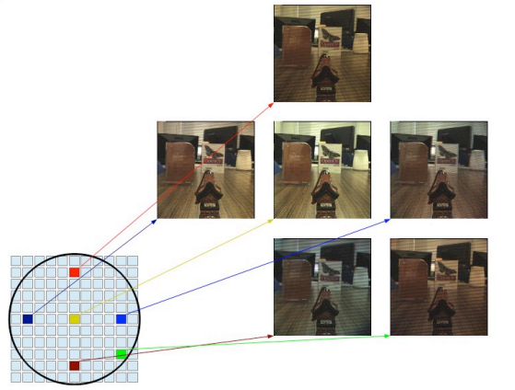
多視点画像の取得
1
http://www.cc.kyoto-su.ac.jp/~kano/pdf/study/student/NakajimaPaper.pdf

Slide 7

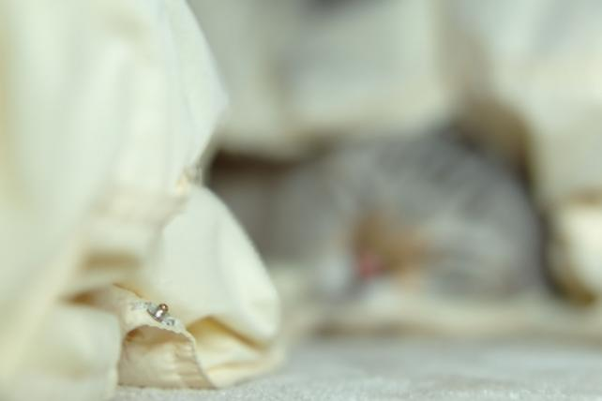

全焦点画像の取得
1
https://zigsow.jp/review/403/288828

Slide 8
研究の流れ
1
①ライトフィールドの取得
②三次元計測
③物体認識
これは花
これは机

Slide 9
研究の流れ
1
①ライトフィールドの取得
②三次元計測
③物体認識
これは花
これは机
このステップについて説明

Slide 10
ライトフィールドカメラを用いた三次元計測
1
従来の三次元計測手法との比較
視差
焦点距離
エピポーラ制約

Slide 11
研究計画
1
時期 | 研究
2018年3月 | 関連論文のレビュー
4月 | ライトフィールドカメラの購入など
5月
6月
7月
8月
9月
10月
11月
12月
2019年1月
2月 | 修士論文提出、最終発表

Slide 12
発表資料目次
1
コンピューテーショナルフォトグラフィとは？
関連分野
従来の画像処理手法との比較
光学系の再定義
ライトフィールドカメラの原理
従来のカメラとの比較
多視点画像の取得
全焦点画像の取得
研究の流れ
ライトフィールドカメラを用いた三次元計測
研究計画
1
2
3
4
5
6
7
8
9
10
11

Slide 14
距離画像カメラ
EX

Slide 15
先行研究
EX

